Slide 1
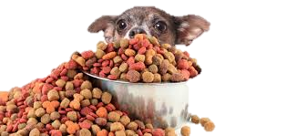
Voeren en Verzorgen
Niveau 4
Blok 2

Slide 2
Wat gaan we vandaag doen?
Dieetvoeding hond & kat (pup en senior)
(huiswerk)Opdracht rassenkennis
Kahoot → konijnenrassen en knaagdieren
Werken aan de encyclopedie
Bronnen:
H1.2 en H1.3 Dieetvoeding
H2.5 en H2.6 Kennen en Herkennen van huisdieren

Slide 3
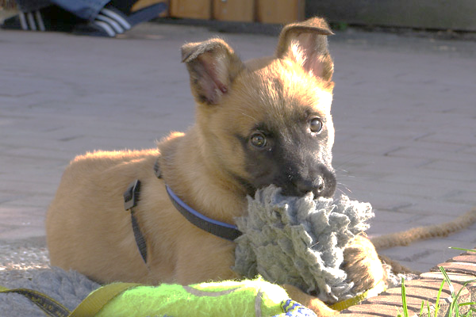
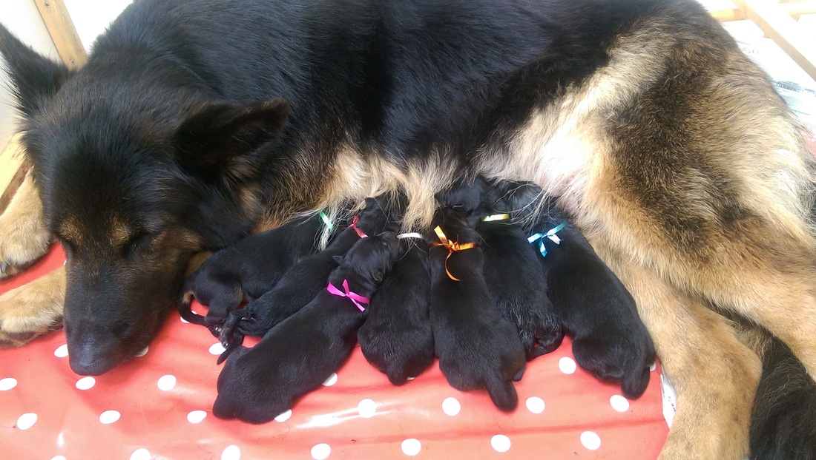
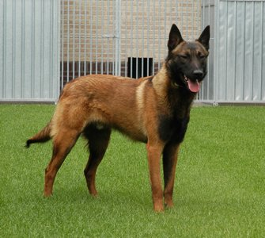
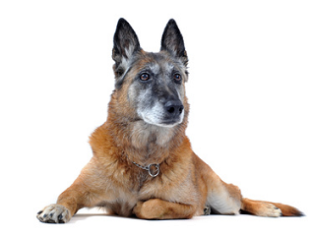
Dieetvoeding hond
Jonge dieren (pasgeboren en opgroeiend)
Volwassen dieren
Senioren

Slide 4
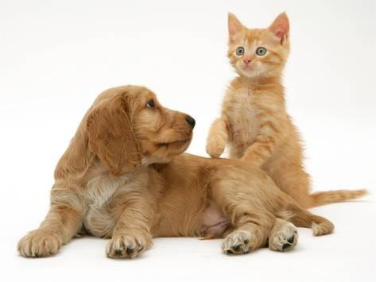
Even terugblik op vorige week Dieetvoeding voor het jonge dier

Slide 5
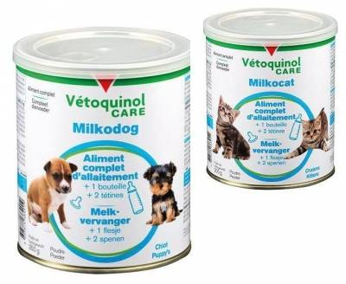
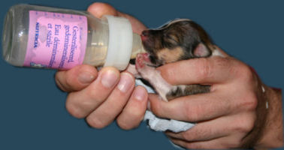
Pups/Kitten 0-6 weken oud
Periode van de snelste groei
Opname colostrum na de geboorte heel belangrijk
Soms is bijvoeren met een vervangende melk noodzakelijk
Als pups 3-4 weken oud zijn, begin je met een volledig voer

Slide 6
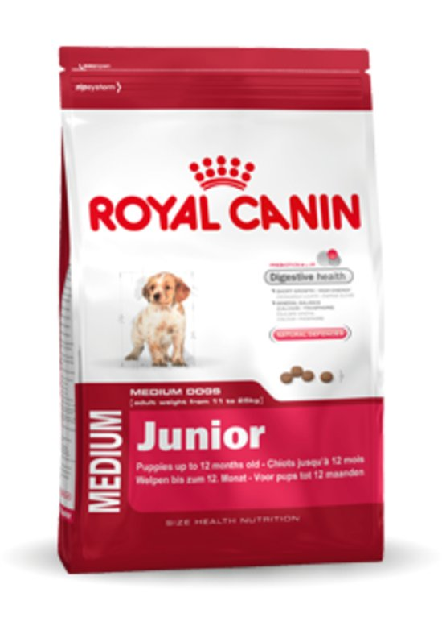
Pups/kittens vanaf 6 weken
Pups geef je in maaltijden brokjes, kittens mag je onbeperkt brokjes geven
Speciaal voer voor pups en kittens
Eiwitten
Calciumgehalte beperkt tot 1,5%
Vitaminen

Slide 7
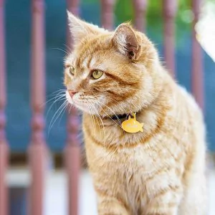
Dieetvoeding oudere dieren
H1.3 Dieetvoeding

Slide 8
Vanaf wanneer senior?
Wat is de gemiddelde leeftijdsverwachting van honden en katten?
Kleine hond en kat: 15 jaar
Grote hond: 10 jaar
Vanaf wanneer heeft een hond of kat seniorenvoedsel nodig?
Kleine hond en kat: 7 jaar
Grote hond: 5 jaar
Let op! Wel afhankelijk van het individu

Slide 9
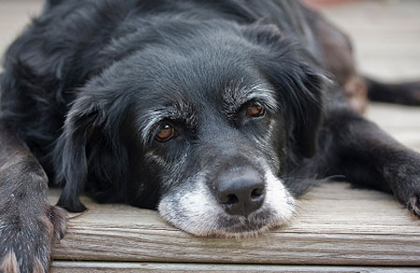
Hoe herken je een ouder dier?
Minder actief
Wat vaker te dik
Dunnere vacht
Minder eetlust
Moeilijker bewegen
Grijzer rondom de kop
Wat vaker last van gezondheidsklachten

Slide 10
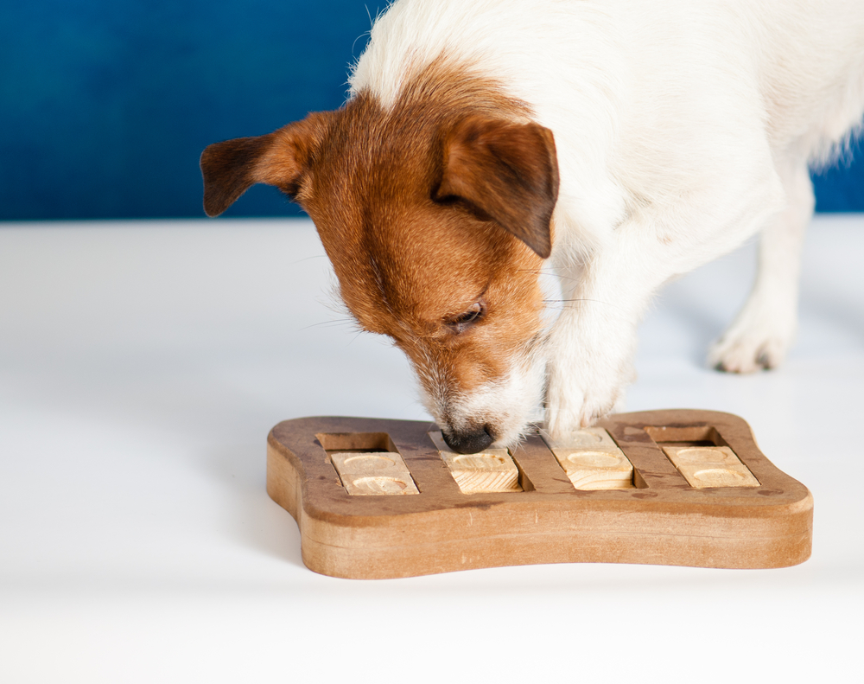
Seniorendieet
Aangepaste energiehoeveelheid in het voer
Verlaagd eiwitgehalte → eiwitten met een hogere biologische waarde
Voldoende vitaminen
Vitamine E tegen celveroudering
Vitamine B complex gunstig voor de stofwisseling en zenuwwerking
Houd oudere dieren actief maar overvraag niet

Slide 11
Opdracht
Vul nu de tabel in van Wikiwijs over de rassenkennis van de Konijnen en knagers.

